Slide 1
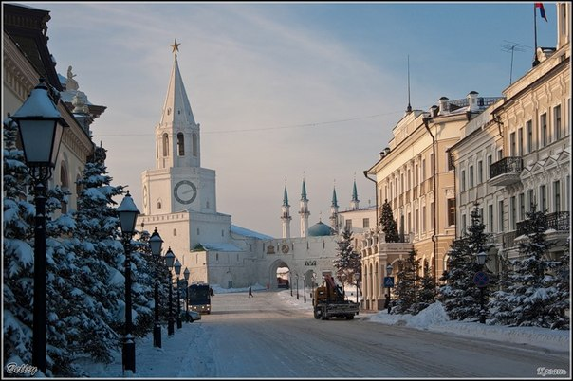

Slide 2
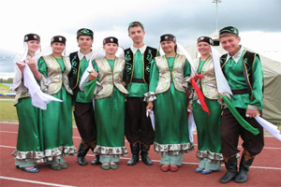
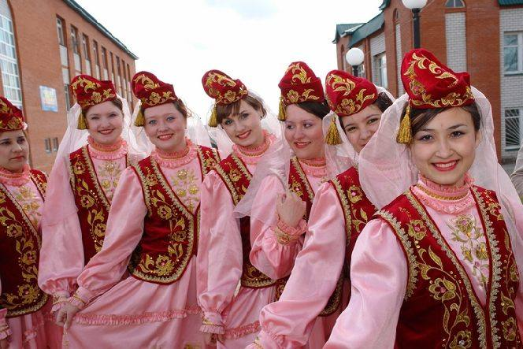
Национальный костюм

Slide 3
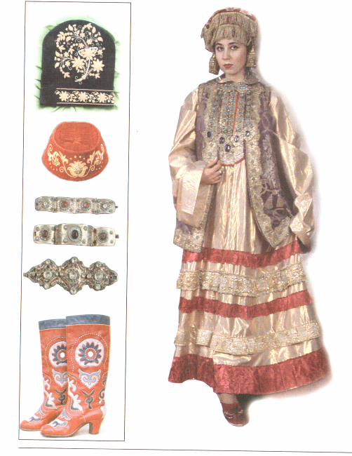
В татарском национальном костюме преобладают белые, красные, синие, зеленые цвета. Татарские девушки надевали на голову бархатный калфак, расшитый бисером ил жемчугом. А иногда по-особому повязывали платок.

Slide 4
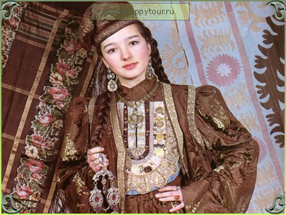
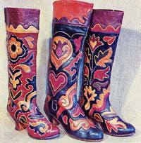
Платье всегда широкое, по краю подола оборки. На платье надевали или вышитый фартук, или бархатную безрукавку. На ноги надевали кожаные сапожки (читек), расшитые узорами из цветной кожи.
Читек

Slide 5
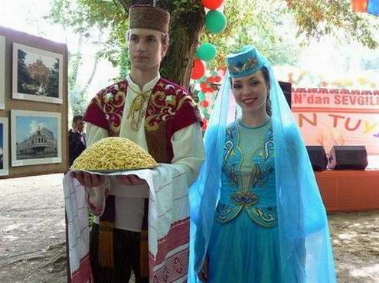
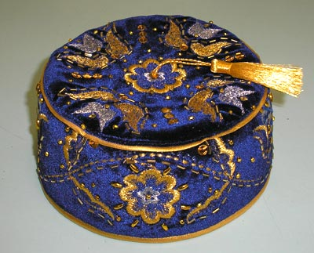
Мужской татарский костюм состоит из светлой рубашки, темного камзола, брюк, маленькой бархатной шапочки и кожаных сапог. Татарский национальный костюм расшивается национальным орнаментом – узором, состоящим из цветков и листочков.
Тюбетейка

Slide 6
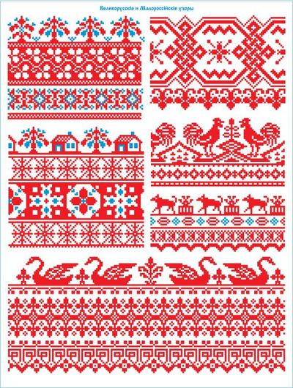
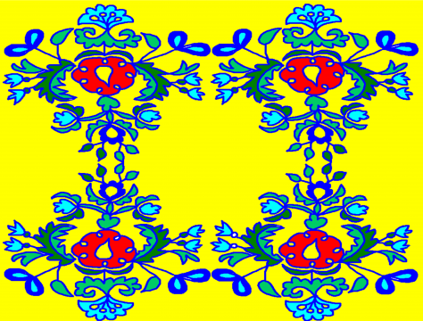
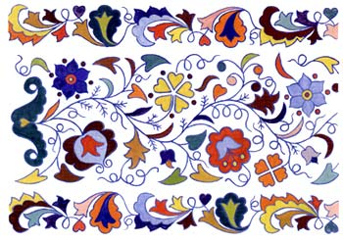
Национальная вышивка

Slide 7
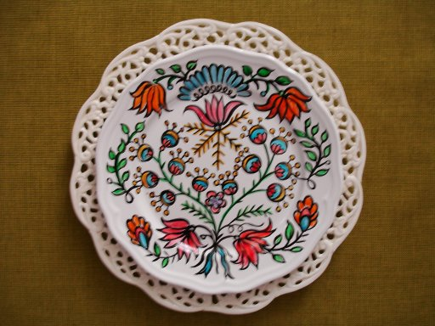
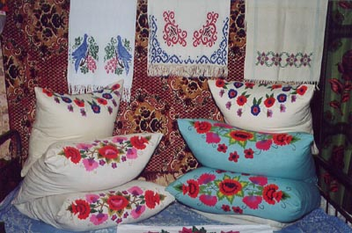

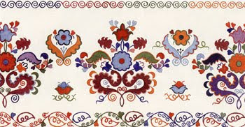

Slide 8
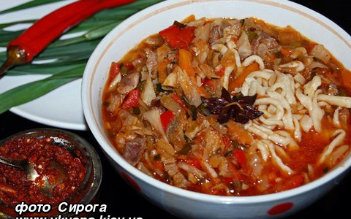
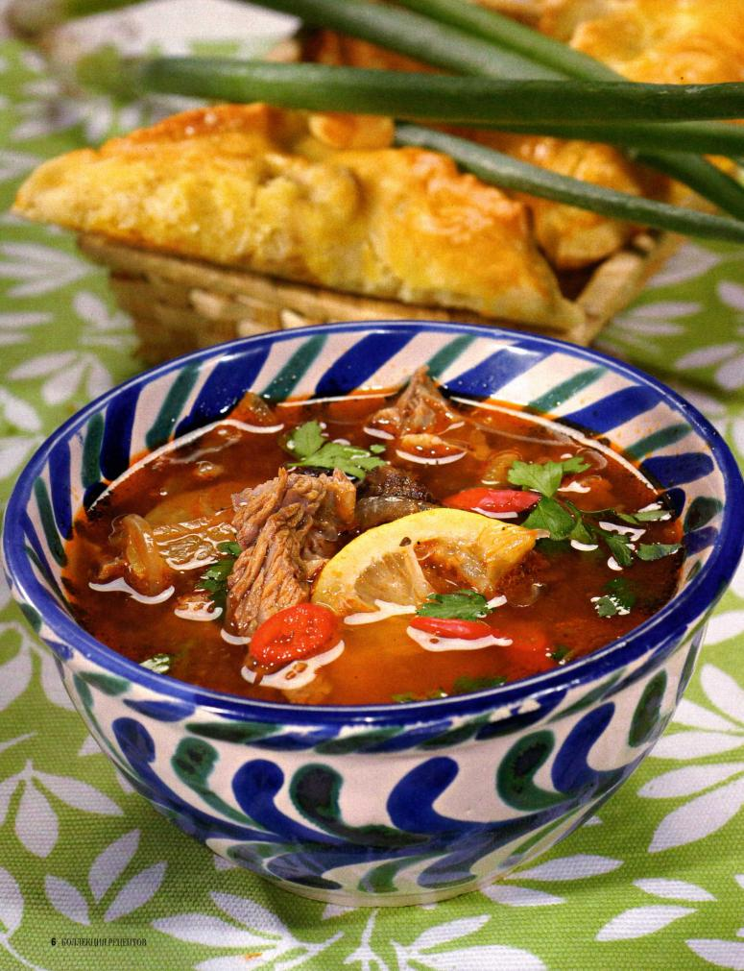
Национальные блюда
Лагман
Шурпа

Slide 9
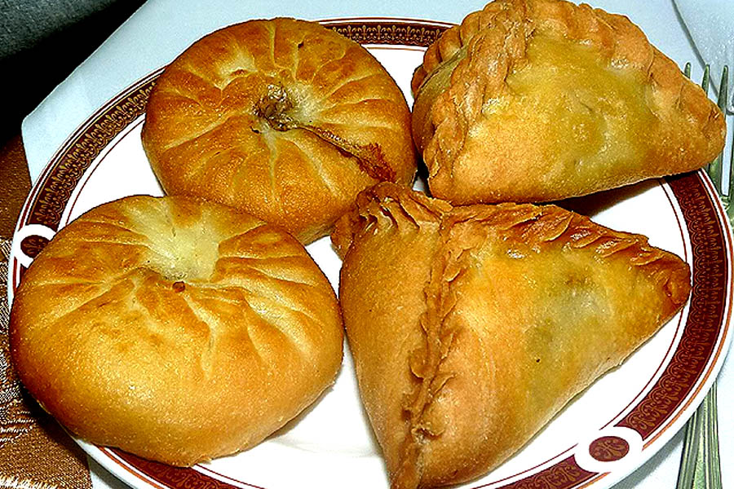
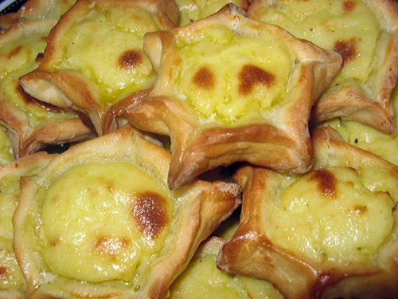
Национальная выпечка
Эч-почмак и бэлэш
Шаньги с картофелем

Slide 10
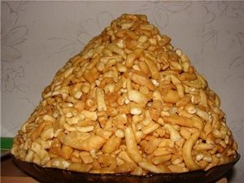
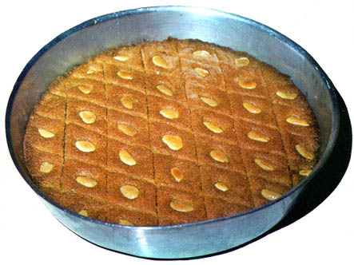
Восточные сладости
Чак-чак
Губадья

Slide 11
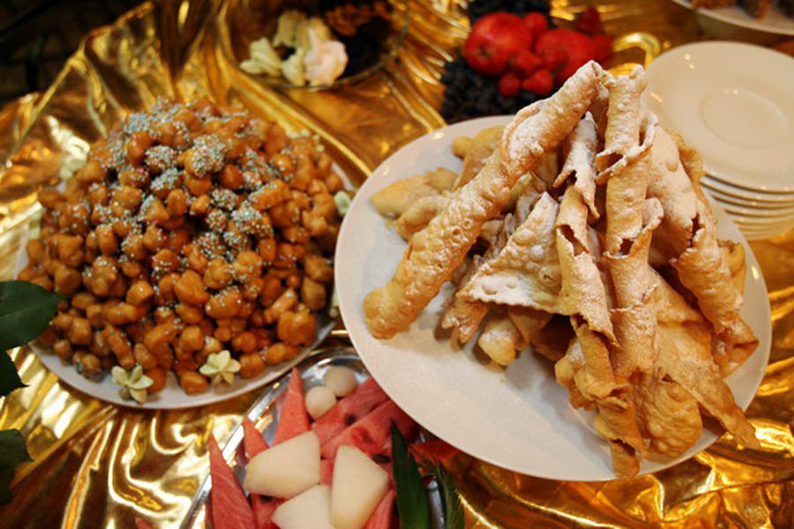

Slide 12
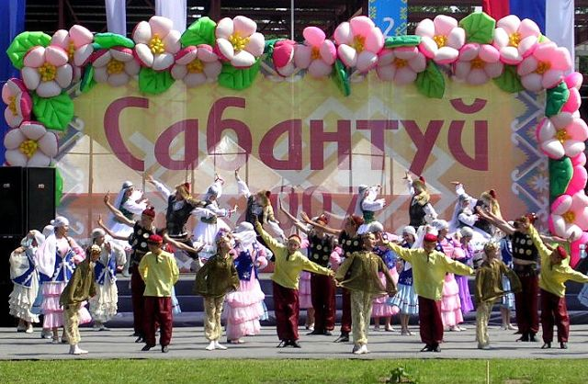
Национальный праздник
САБАНТУЙ

Slide 13
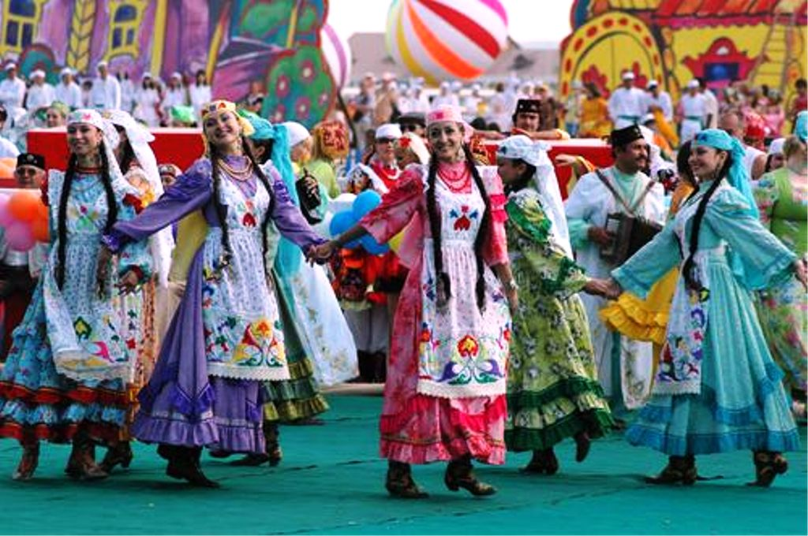
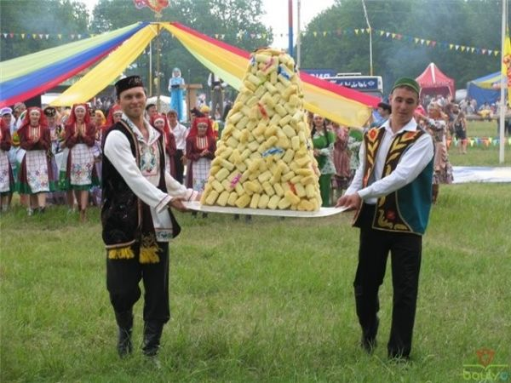
Сабантуй – праздник весны, труда, дружбы, который проводят после завершения полевых работ.

Slide 14
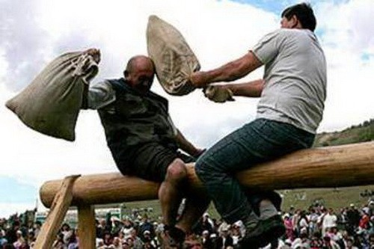
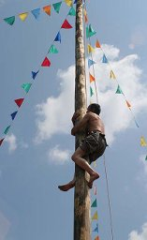

Slide 15
СПАСИБО ЗА ВНИМАНИЕ!

